Slide 1



IL SISTEMA PITRE:
SOLUZIONI AL SERVIZIO DELLA GESTIONE DOCUMENTALE
Carlo Bortoli
31 gennaio 2024

Slide 2

UN SISTEMA FEDERATO
2003
La Provincia di Trento delibera la costituzione di una rete territoriale formata dalla federazione di enti pubblici per recepire e applicare la normativa nazionale in materia di protocollazione informatica (costituzione del Protocollo Informatico Trentino - P.I.Tre.)

Slide 3
IL SISTEMA PITRE:
CARATTERISTICHE DI BASE
Infrastruttura unica (economie di scala negli sviluppi di sistema)
Repository documentale specifico per ogni ente o AOO
Presenza di funzionalità standard uguali per tutti gli enti federati (es. funzioni obbligatorie per le P.A.) e di funzionalità specifiche per alcuni enti (ad es. workflow documentali)
Governance centralizzata (PAT) ma aperta, mediante un Comitato guida, alle istanze degli enti federati
Formazione permanente in modalità mista (in presenza e a distanza) relativa alle funzionalità di sistema

Slide 4
DAL NUCLEO MINIMO DI PROTOCOLLO AL SISTEMA DI GESTIONE DOCUMENTALE / 1
2008 - 2009
Messa in produzione del sistema con le principali funzionalità:
registrazione di protocollo
integrazione con il sistemi di posta elettronica certificata
interoperabilità tra enti della federazione
classificazione e fascicolazione dei documenti

Slide 5
DAL NUCLEO MINIMO DI PROTOCOLLO AL SISTEMA DI GESTIONE DOCUMENTALE / 2
2015 ⇒ Integrazione con il sistema di interscambio delle fatture elettroniche.
2016 ⇒ Funzionalità per l’invio in conservazione dei documenti al ParER;
Implementazione del libro firma digitale per la gestione dei processi di firma elettronica e digitale;
Integrazione con i servizi online di ricezione delle istanze dei cittadini.
2018 ⇒ Messa in produzione dell’app P.I.Tre. per l’utilizzo del sistema in mobilità

Slide 6
DAL NUCLEO MINIMO DI PROTOCOLLO AL SISTEMA DI GESTIONE DOCUMENTALE / 3
2019 ⇒ Automazione dei passi di protocollazione e di spedizione all’interno dei processi di firma.
2021 ⇒ Realizzazione di un collegamento via webservice con gli indici nazionali
2022 ⇒ Adeguamento alle Linee guida AgID (nuovo tracciato xml della segnatura di protocollo, aggiornamento del set di metadati dei documenti e dei fascicoli)
2023 ⇒ Funzionalità per la gestione dei piani di conservazione degli enti federati.

Slide 7
LE INTEGRAZIONI CON ALTRI SISTEMI
Il sistema P.I.Tre. è aperto all’integrazione con altri sistemi (ad es. applicativi verticali) purché:
sia rispettato il vincolo archivistico
le logiche di classificazione e fascicolazione siano incentrate nel sistema di gestione documentale (P.I.Tre.)
lo storage del documento originale digitale avvenga nel sistema di gestione documentale
nel sistema integrato vengano messe a disposizione delle ‘semplici’ viste del documento originale digitale

Slide 8
LE FASI DEL PROCESSO EVOLUTIVO
Per ogni sviluppo del sistema:
raccolta delle esigenze degli enti / utenti, aggiornamento dei requisiti normativi
valutazione della priorità dell’intervento e dell’impatto (sul sistema, sul flusso di lavoro, impatto economico)
analisi tecnica dei requisiti
valutazione della soluzione tecnica proposta dal fornitore
sviluppo delle funzionalità
test delle nuove funzioni sviluppate
progettazione e realizzazione della formazione e della documentazione descrittiva
rilascio delle funzionalità
supporto agli utenti

Slide 9
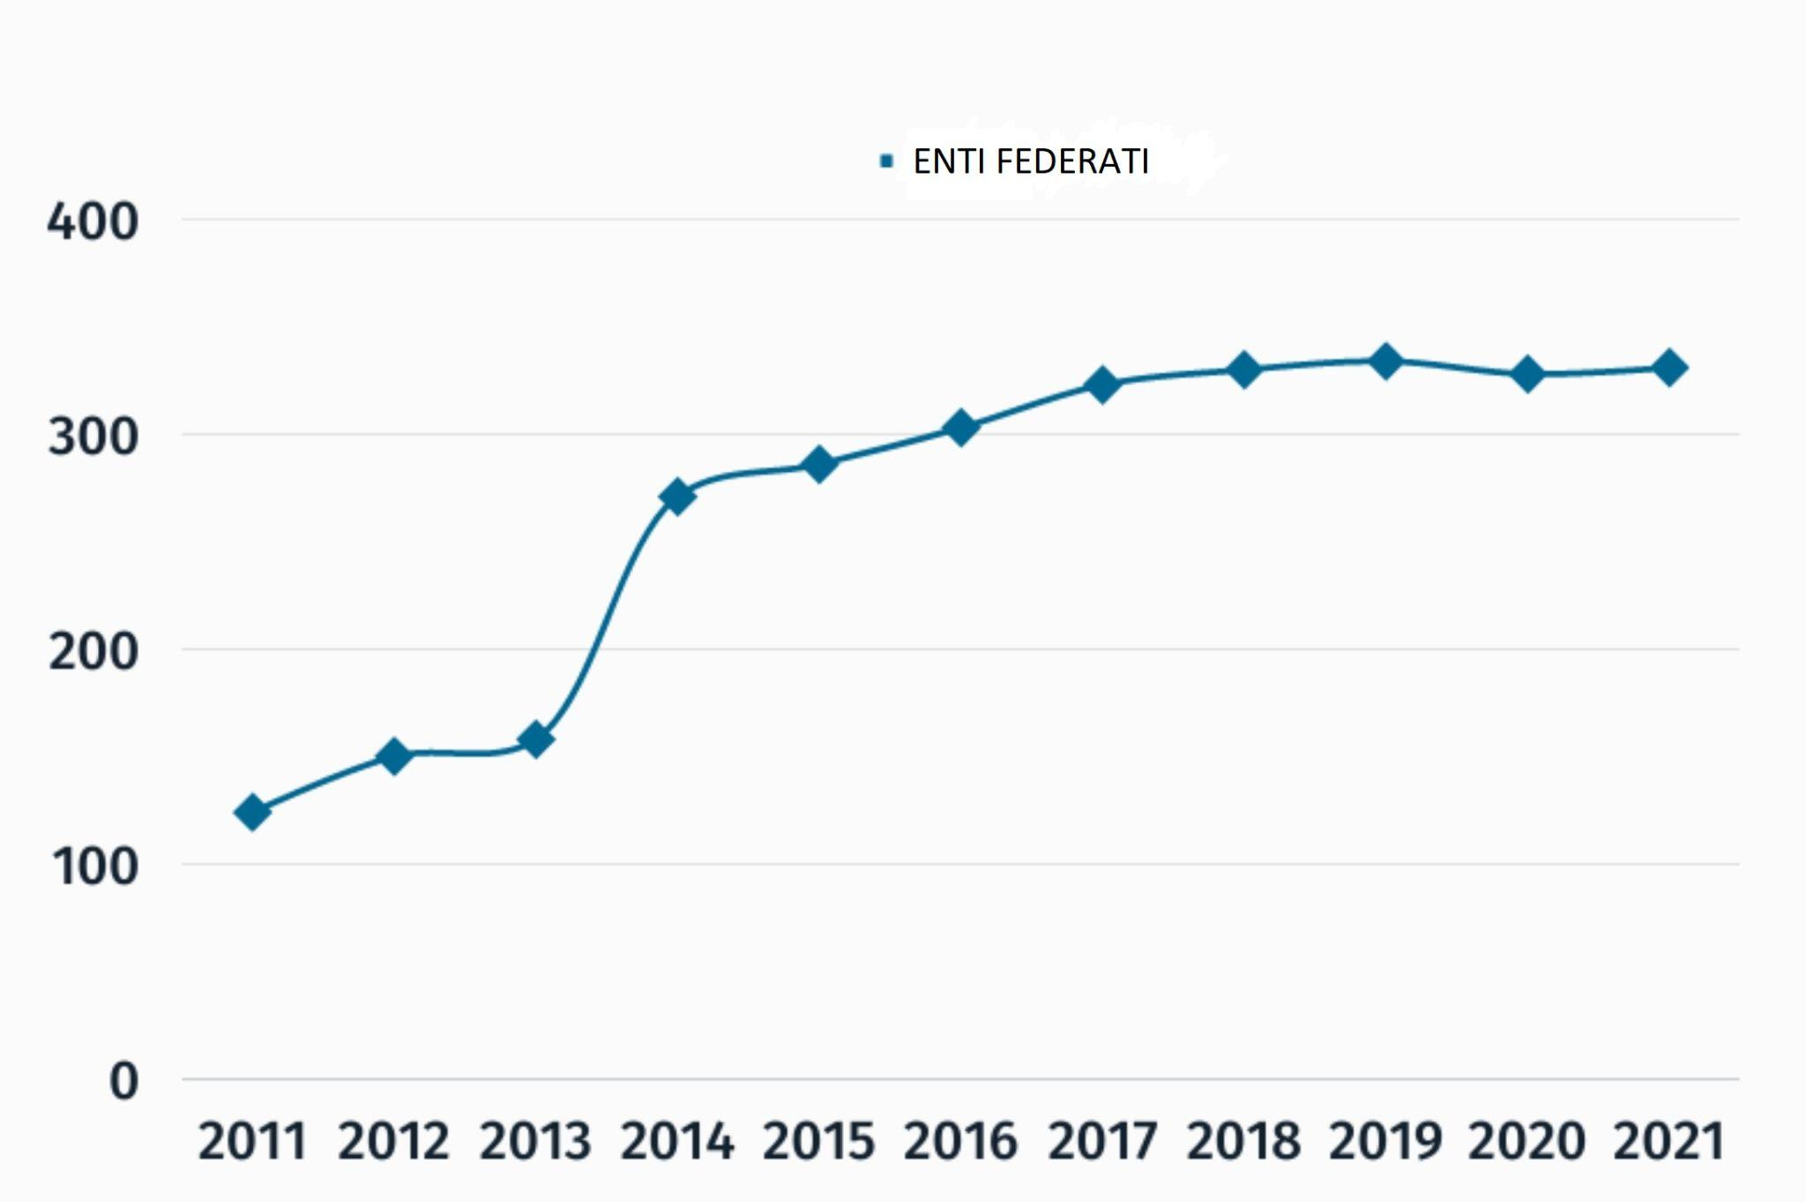
GLI ENTI FEDERATI

Slide 10
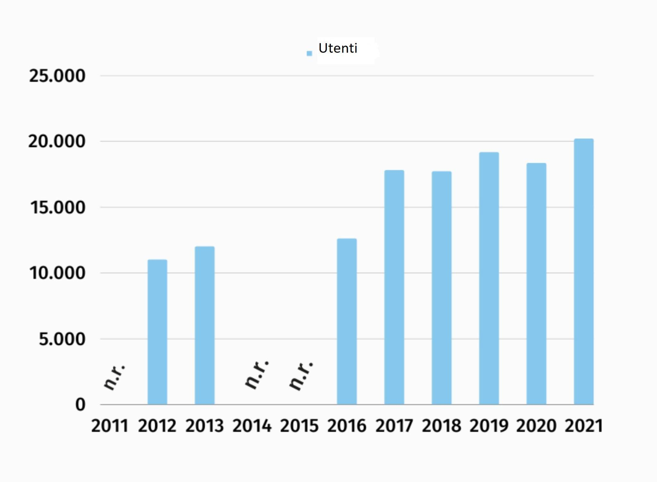
GLI UTENTI DEL SISTEMA FEDERATO

Slide 11
GRAZIE PER L’ATTENZIONE

